Slide 1
第六章 交换机的基本配置和管理

Slide 2
学习目标
了解交换机的启动过程
掌握交换机的基本配置
理解生成树协议的基本原理

Slide 3
6.1 交换机简介
交换机是OSI 模型中数据链路层的设备，用于交换数据帧以及建立和维护交换表
交换机的作用：
  建立和维护CAM表
    CAM（Context Address Memory，内容可寻址存储器）
  根据CAM表的内容进行数据帧的转发

Slide 4
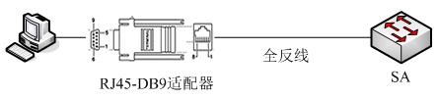
6.1 交换机简介
6.1.1 交换机的启动顺序
  执行加电自检 POST
  POST 完成后，SYST LED 会迅速闪烁绿光。如果交换机未能通过 POST，则 SYST LED 变为琥珀色
  加载IOS和配置文件到内存

Slide 5
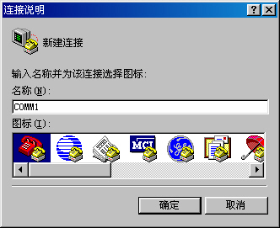
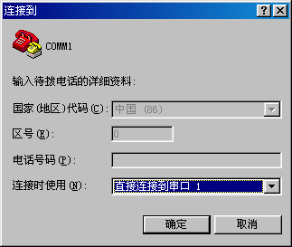
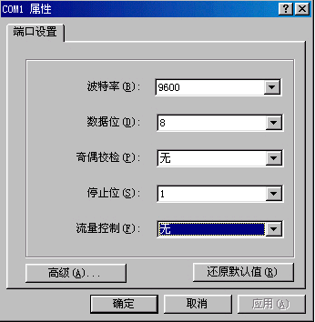
6.1 交换机简介
通过Console口搭建配置环境
  设置终端通信参数为：波特率为9600bit/s、8位数据位、1位停止位、无校验和无流控

Slide 6
6.1 交换机简介
6.1.2 交换机的基本配置
  交换机的用户界面模式同路由器类似分成多个用户界面模式
    用户模式（User Mode）
    提示符：Switch >
    特权模式（Privilege Mode）
    提示符：Switch #
    全局配置模式（Global Config Mode）
    提示符：Switch（config)#
    (disable exit Ctrl+Z)

Slide 7
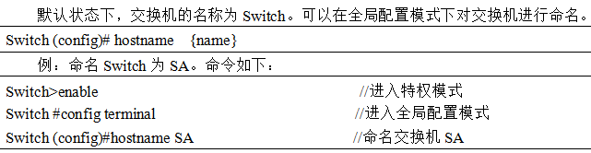
6.1 交换机简介
配置交换机的名称

Slide 8
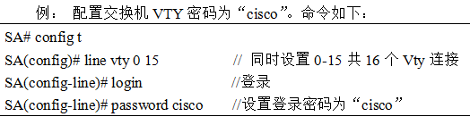
6.1 交换机简介
配置交换机密码
  可以分别设置Enable密码、Console口密码和Vty密码
  交换机VTY连接数是一共有16个（路由器只有5个），可以同时进行16个Telnet连接

Slide 9
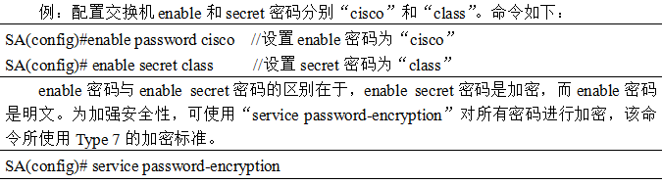
6.1 交换机简介
配置交换机密码-续

Slide 10
6.1 交换机简介
配置交换机管理IP地址
  通过 Telnet或其他基于TCP/IP 的应用程序对交换机进行远程管理时，需要为交换机配置一个管理用的IP地址。
  默认状态下，交换机通过VLAN 1对交换机进行管理，需要配置VLAN 1的IP地址、子网掩码和默认网关。

Slide 11
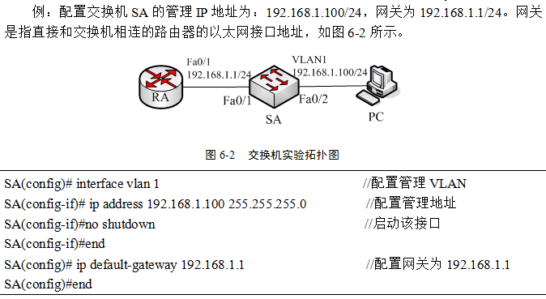
6.1 交换机简介

Slide 12
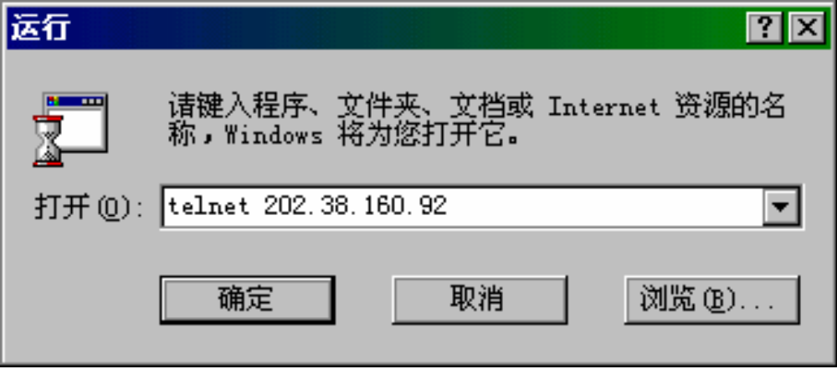
6.1 交换机简介
Telnet用户登录时，缺省需要进行口令认证，如果没有配置口令而通过Telnet登录，则系统会提示“password required, but none set.”

Slide 13

6.1 交换机简介
配置交换机接口属性
  交换机接口可以支持10M、100M和1000M不同的速率
  每个交换机端口都可以在半双工或全双工模式下工作

Slide 14
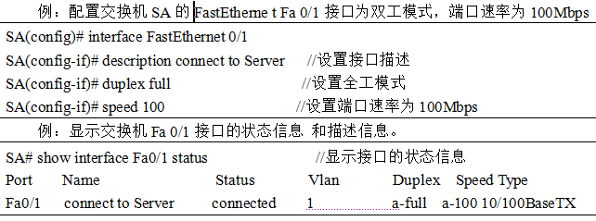
6.1 交换机简介
配置交换机接口属性-续

Slide 15
6.1 交换机简介
6.1.3 管理交换机的MAC地址表
  MAC地址类型
    动态地址：
      是交换机通过学习学到的源MAC地址
      交换机会将暂时不用的MAC地址标记为老化
      默认的老化时间为300秒
    静态地址：
      是网络管理员为某些端口专门分配静态MAC地址，静态地址不会老化
    永久地址：
      是指管理员为某些特定的端口指定永久的MAC地址

Slide 16
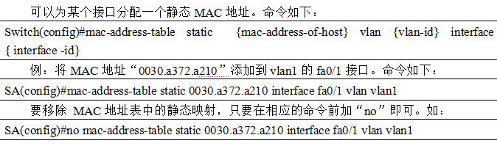
6.1 交换机简介
设置静态MAC地址

Slide 17
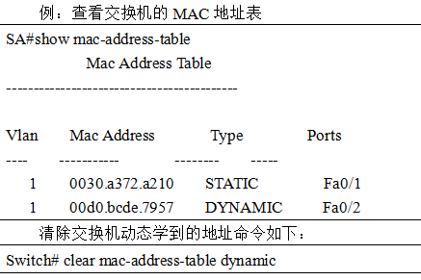
6.1 交换机简介
查看交换机的MAC地址表

Slide 18
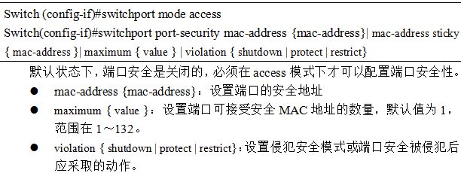
6.1 交换机简介
6.1.4 配置端口安全
Notes:
shutdown(关闭） 直接关闭端口，需要手工恢复，生成日志
protect（保护） 端口不关闭，超过上限的MAC将无法接入网络，需要手动减至允许范围
restrict(限制） 端口不关闭，超过上限仅生成日志

Slide 19
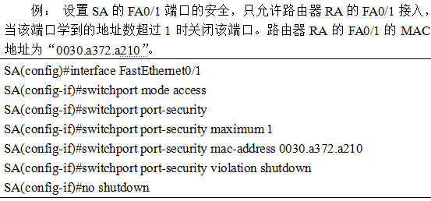
6.1 交换机简介
6.1.4 配置端口安全-续

Slide 20
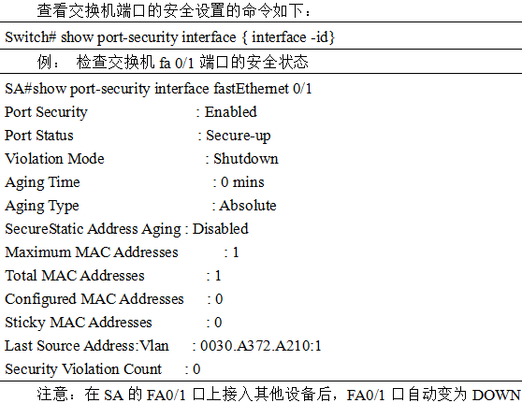
检验端口安全
邹红艳 zouhy@mail.tongji.edu.cn

Slide 21

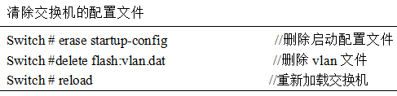
6.1 交换机简介
6.1.5 管理交换机的配置文件

Slide 22
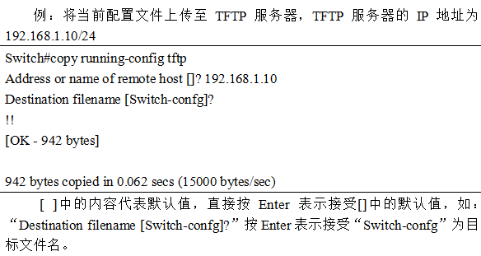
6.1 交换机简介
从TFTP服务器上传、下载交换机的配置文件

Slide 23
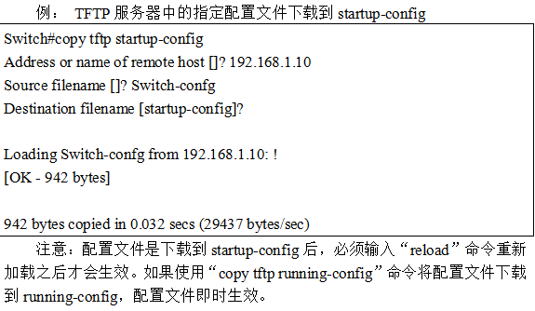
6.1 交换机简介

Slide 24
6.1 交换机简介
6.1.6 交换机的密码恢复
  拔掉交换机的电源，按住Mode键，重新加电(进入初始化模式)
  输入“flash_init”命令初始化flash：
  输入“load_helper”命令并显示flash中的文件信息
  重命名config.text文件：“rename flash：{oldname} flash：{newname}” ，跳过密码检测。
  输入“boot”命令重新引导系统

Slide 25
6.1 交换机简介
6.1.7 交换机IOS的恢复
  如果交换机的IOS丢失，在已正常启动的情况下，可以从TFTP服务器下载进行恢复
  如果无法正常开机，就需要使用XModem协议通过Console下载IOS，下载速度很慢大约需要两个多小时 （9600bps）

Slide 26
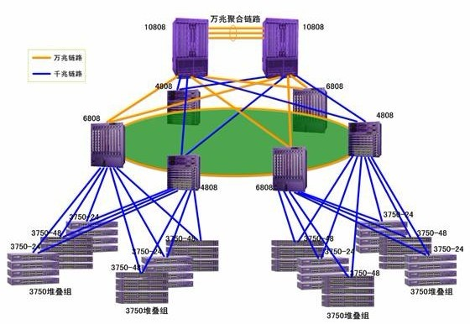
6.2 生成树协议
6.2.1 冗余拓扑存在的意义
    避免单点故障，确保可靠性和稳定性(99%-99.99%)

Slide 27
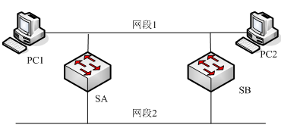
6.2 生成树协议
6.2.1 冗余拓扑存在的问题
  基于交换机的冗余会引起环路
    产生广播风暴
    重复帧传送
    MAC地址表的不稳定

Slide 28
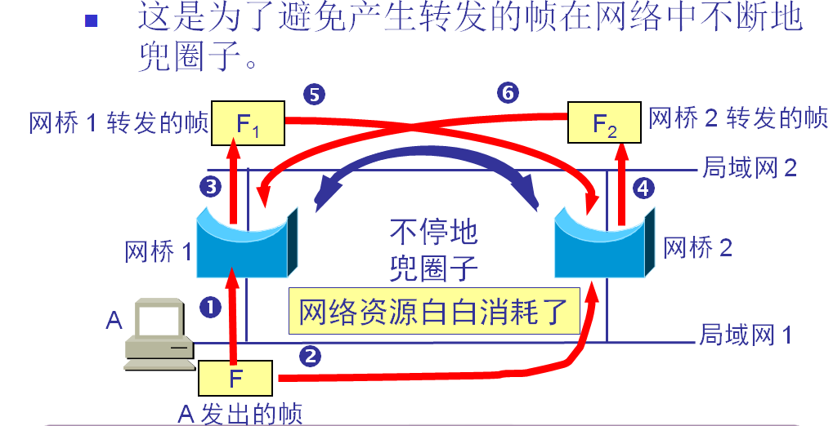

Slide 29
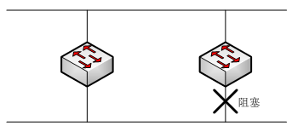
6.2 生成树协议
6.2.2 生成树协议
  生成树协议（Spanning Tree Protocol，STP）
  定义在IEEE 802.1D中
  它为网络提供路径冗余的同时防止产生环路
PC1
PC2

Slide 30
互连在一起的网桥在进行彼此通信后，就能找出原来的网络拓扑的一个子集。在这个子集里，整个连通的网络中不存在回路，即在任何两个站之间只有一条路径。
为了避免产生转发的帧在网络中不断地兜圈子。
为了得出能够反映网络拓扑发生变化，每隔一段时间还要对生成树的拓扑进行更新。

Slide 31
6.2 生成树协议
BPDU
  BPDU(网桥协议数据单元， Bridge Protocol Data Unit)
  交换机之间通过交换BPDU来交换信息
  默认情况下，每两秒交换一次BPDU
  交换机和网桥采用广播的方式来交换BPDU

Slide 32
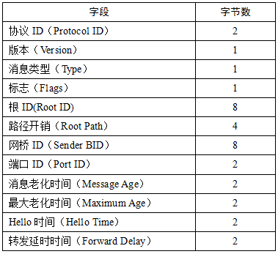
6.2 生成树协议
BPDU结构

Slide 33
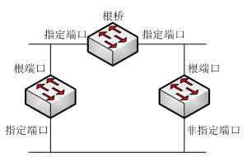
6.2 生成树协议
生成树协议工作原理
  生成树协议通过互相交换BPDU信息，选出网络中根桥，并为每个网段选出根节点端口和指定端口
BPDU
Switch B
Switch C
BPDU

Slide 34
6.2 生成树协议
生成树协议具体工作过程：
  选举一个根桥（Root Bridge）
    根桥的所有端口都是指定端口（Designated port），指定端口都处于转发状态
  在非根桥上选举根端口（Root Port）
    每个非根桥上有一个根端口
  在每个网段中选举指定端口（Designated port）
  非指定端口（Non-Designated port）阻塞

Slide 35
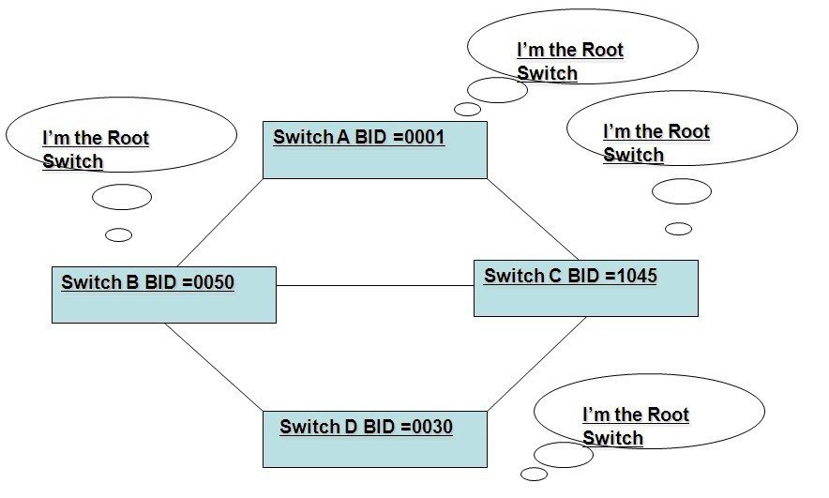
根桥选取

Slide 36
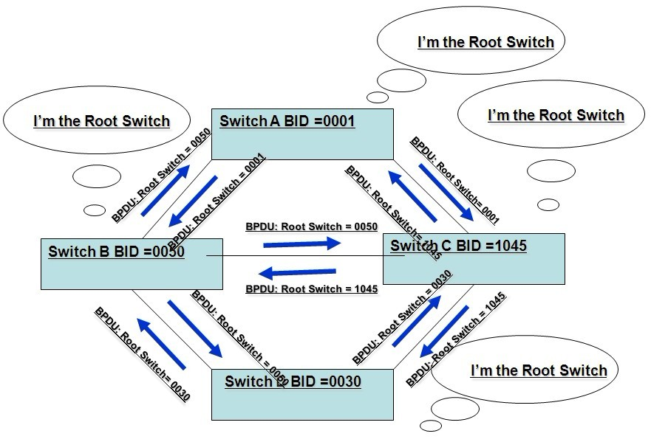
根桥选取

Slide 37
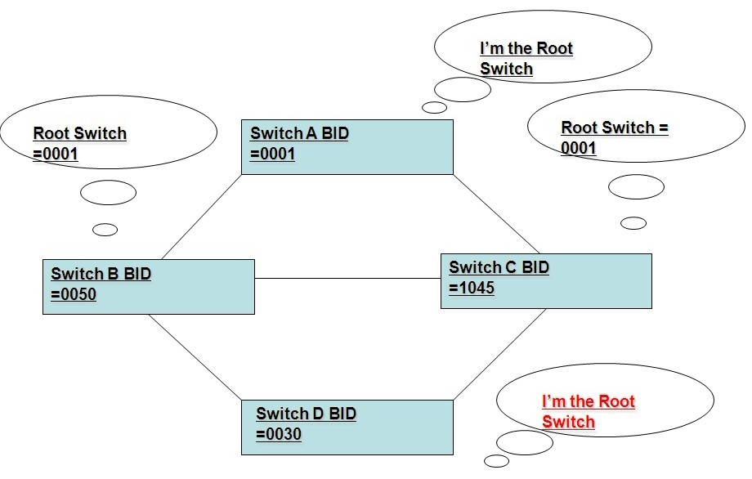
根桥选取

Slide 38
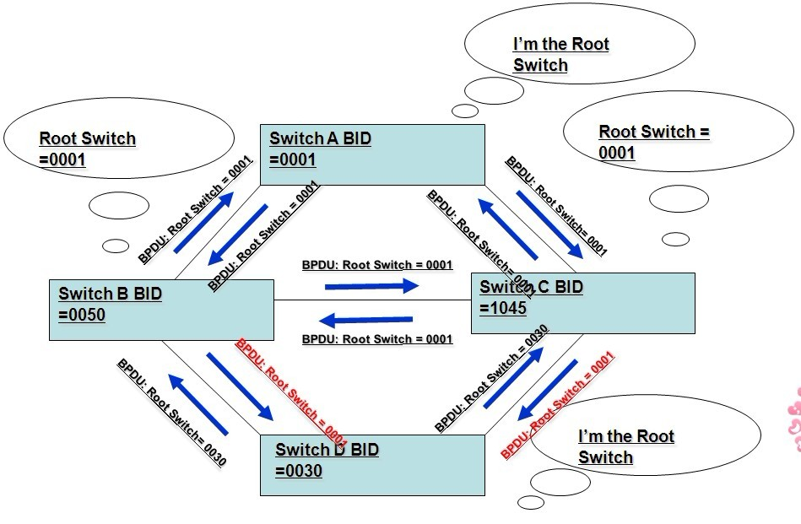
根桥选取

Slide 39
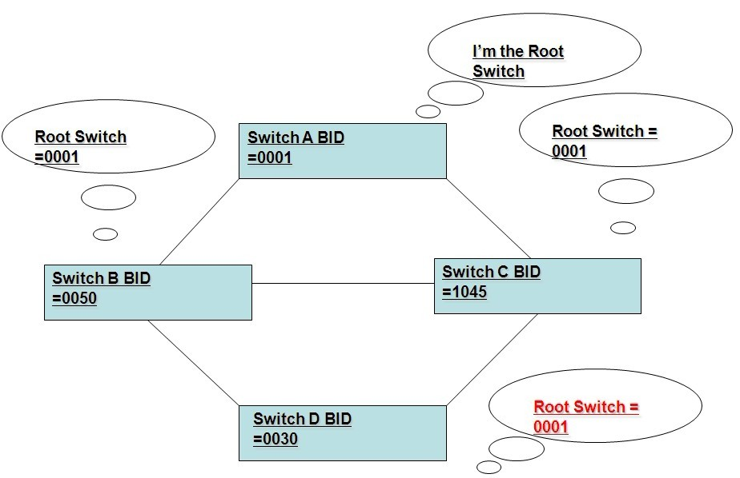
根桥选取

Slide 40
6.2 生成树协议
每个网络有一个根桥
每个非根桥上有一个根端口
每个网段有一个指定端口
非指定端口处于阻塞状态

Slide 41
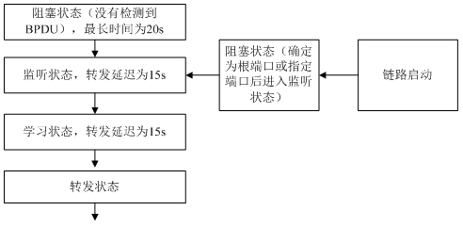
STP流程图

Slide 42
6.2 生成树协议
路径成本
  STP路径成本是路径上所有链路带宽的总路径成本的累计值
  IEEE 802.1D最初用1000Mbps除以链路的带宽来定义成本
  随着10G以太网的出现，对成本的计算作了修订

Slide 43
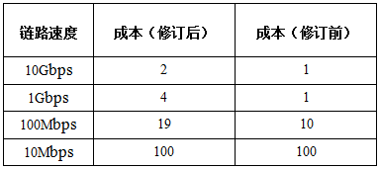
6.2 生成树协议
以太网的链路成本

Slide 44
6.2 生成树协议
端口的确定
通过BPDU配置消息来决定端口的角色：
  根端口：网桥各个端口中到根桥最近的端口。
  指定端口：网桥的端口发送的BPDU配置消息较接收的BPDU配置消息更优，则端口为指定端口。
  阻塞端口：网桥的端口发送的BPDU配置消息较接收的BPDU配置消息更差，则端口为阻塞。

Slide 45
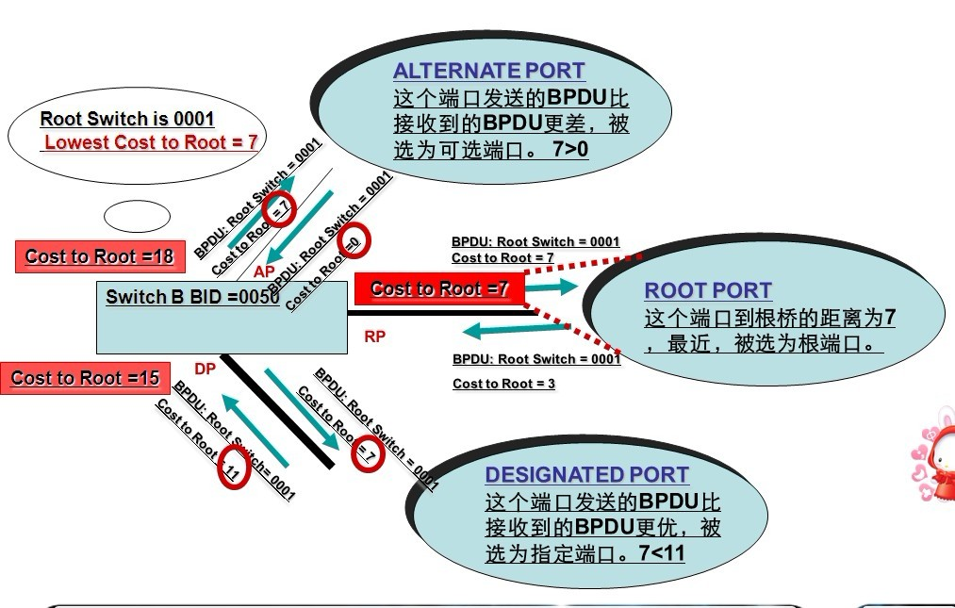
6.2 生成树协议

Slide 46
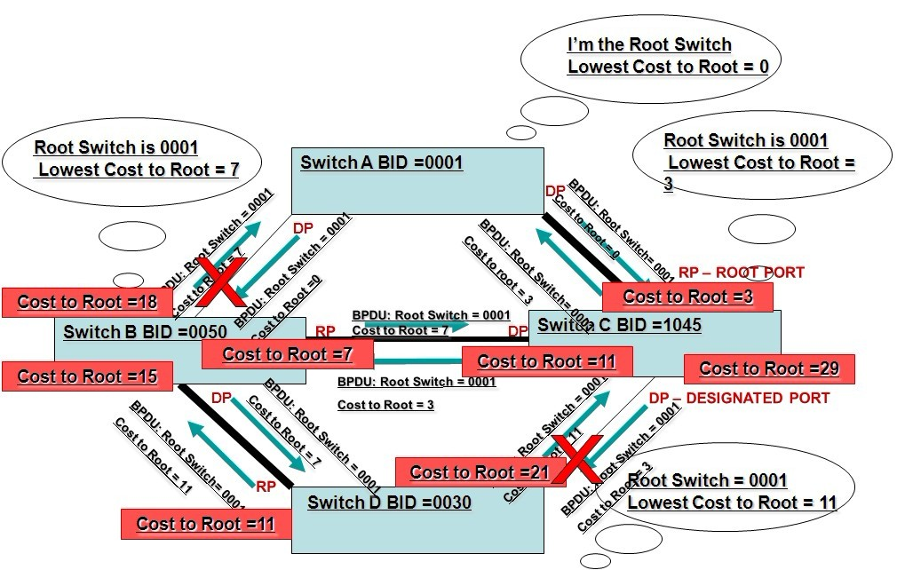
6.2 生成树协议

Slide 47
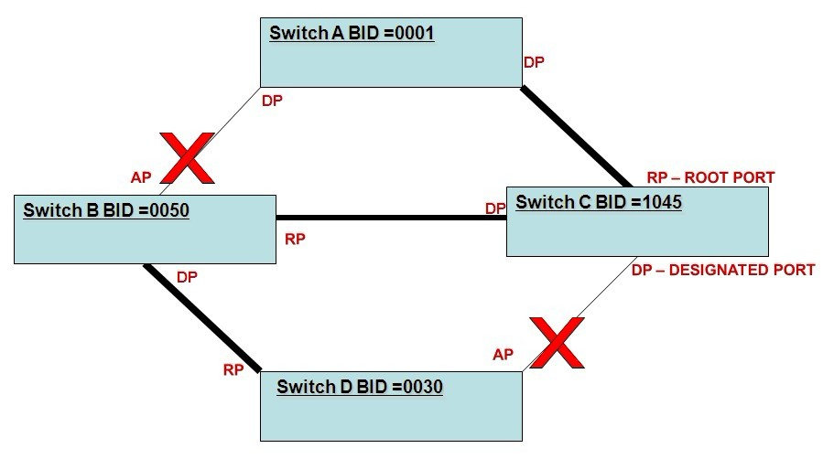
6.2 生成树协议

Slide 48
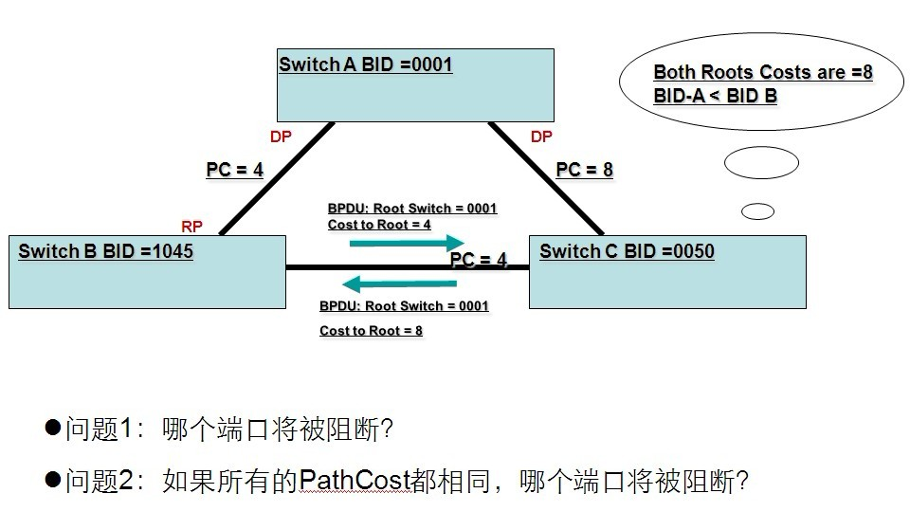
6.2 生成树协议

Slide 49

STP选择根网桥实例
以此拓扑为例，介绍STP的计算过程
  根据网桥ID选择根网桥
优先级：32768
MAC地址： 000d.2800.b102
SW1
100M
100M
Root Bridge
SW2
100M
SW3
优先级：4096
MAC地址： 000d.2800.b100
优先级：32768
MAC地址： 000d.2800.b101
Notes:
以三台交换机的拓扑形成环状结构为例，进行STP选举。根据优先级选择SW2为根网桥。

Slide 50
选择根端口
选择根端口的依据：
  到根网桥最低的根路径成本
  直连的网桥ID最小
  端口ID最小
根路径成本
  网桥到根网桥的路径上所有链路的成本之和
路径成本：19
路径成本：100
SW1
SW2
Port 1
SW3
SW3的Port 1根路径成本＝19＋100＝119
Notes:
首先，根端口处于非根网桥上，并且每个非根网桥上只有一个根端口（一个生成树实例中）。
然后，讲解选择根端口的依据，注意依据的前后顺序。

Slide 51
端口ID
端口ID格式
端口优先级
端口编号
8位
8位
取值范围：0 ～ 255
缺省值：128
Notes:
端口ID的构成

Slide 52
STP根端口选举实例
在非根网桥上，选择一个根端口（RP）
在SW1和SW3上，到达SW2最近的端口是根端口
优先级：32768
MAC地址： 000d.2800.b102
SW1
Root Port
100M
100M
Root Bridge
Root Port
SW2
100M
SW3
优先级：4096
MAC地址： 000d.2800.b100
优先级：32768
MAC地址： 000d.2800.b101
Notes:
还是以三台交换机环形拓扑为例，继续选择根端口。

Slide 53
选择指定端口
根桥上的端口全是指定端口
在每个网段上，选择1个指定端口
非根桥上的指定端口，选择顺序：
  根路径成本较低
  所在的交换机的网桥ID的值较小
  端口ID的值较小
Notes:
选择指定端口，首先，明确根网桥上的端口全部是指定端口；然后，每个网段选择一个指定端口；最后，介绍指定端口选择依据（注意选择比较顺序）。

Slide 54
STP选择指定端口实例
在每个网段选择1个指定端口（DP）
这个端口既不是根端口，也不是指定端口，STP将这个端口阻塞（Block）
优先级：32768
MAC地址： 000d.2800.b102
SW1
Root Port
在这个网段上，SW3的网桥ID较小，所以SW3上的端口为指定端口
100M
根网桥上的端口都是指定端口
100M
Root Bridge
DP
DP
Root Port
DP
SW2
100M
SW3
优先级：4096
MAC地址： 000d.2800.b100
优先级：32768
MAC地址： 000d.2800.b101
Notes:
还是以三台交换机环形拓扑为例，继续选择指定端口。最后，即不是根端口也不是指定端口的端口将被阻塞。

Slide 55
STP的计算结果
最终形成逻辑结构无环拓扑
优先级：32768
MAC地址： 000d.2800.b102
SW1
备份链路
100M
100M
SW2
100M
SW3
优先级：4096
MAC地址： 000d.2800.b100
优先级：32768
MAC地址： 000d.2800.b101
Notes:
经过STP计算，从逻辑上形成了一个无环的拓扑，而阻塞的链路成为备份链路。

Slide 56
6.2 生成树协议

Slide 57
6.2 生成树协议
STP都做了些什么？
  1. STP在二层交换网络中选择一个根桥作为全部二层交换网络的逻辑中心（Root Bridge）。
  2. STP为全网中每一个参与STP运算的交换机计算到达根桥的最短距离（Path Cost)。
  3. 检测二层交换网络中存在的冗余链路，并把他们置于阻断/备份状态。
  4. 检测拓扑结构的变化并根据情况计算新的生成树。

Slide 58
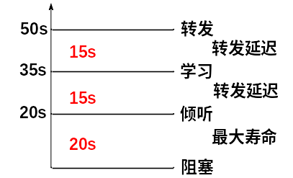

Slide 59
6.2 生成树协议
6.2.3 快速生成树协议
  RSTP（Rapid Spannning Tree Protocol，快速生成树协议
  显著加快了STP的收敛速度
  协议标准是IEEE 802.1w
  为根端口和指定端口设置了快速切换用的替换端口（Alternate Port）和备份端口（Backup Port）两种角色

Slide 60
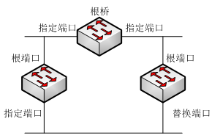
6.2 生成树协议
RSTP 定义的端口状态包括三种：
  Discarding（丢弃）：不转发收到的帧，不进行Mac地址的学习
  Learning（学习）：不转发收到的帧，进行Mac地址学习
  Forwarding（转发）：转发收到的帧，学习Mac地址

Slide 61
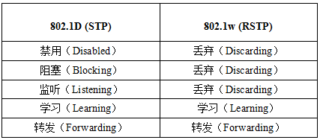
6.2 生成树协议
STP和RSTP端口状态对应表

Slide 62
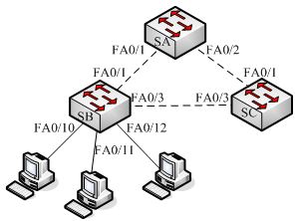
6.2 生成树协议
边缘端口
  是指不用于连接到其它交换机设备的交换机端口
  在启用后立即进入到转发状态，跳过侦听和学习状态

Slide 63
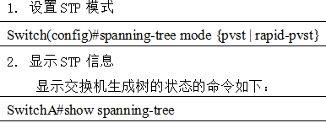
6.2 生成树协议
6.2.4 配置生成树协议
  当网络上存在多个VLAN时，STP会为每个VLAN构建一棵STP树，称为PVST（Per Vlan STP）

Slide 64
VLAN与STP关系
PVST（Cisco私有）为每个VLAN构造一个生成树实例
IEEE通用生成树（CST）不考虑VLAN
VLAN1
VLAN2
VLAN2
VLAN3
经过STP计算，会
有一条链路被断开
VLAN1
VLAN3

Slide 65
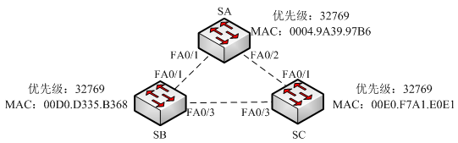
6.2 生成树协议
例：查看拓扑图的STP生成树的状态
  Cisco交换机的优先级别（均为32769，其值为默认优先级32768加上VLAN ID的值1）

Slide 66
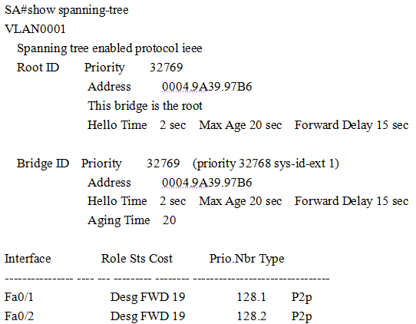
6.2 生成树协议

Slide 67
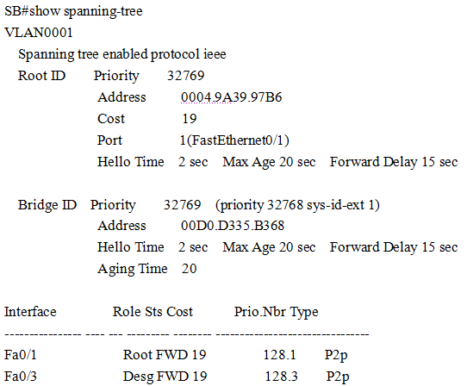
6.2 生成树协议

Slide 68
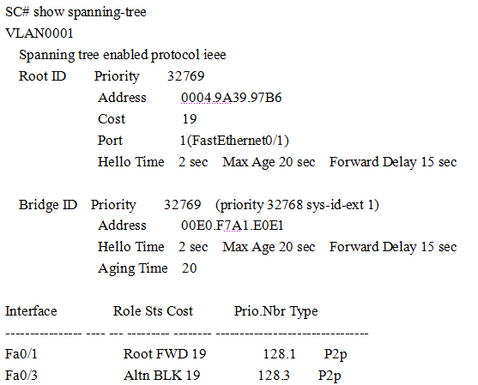
6.2 生成树协议

Slide 69
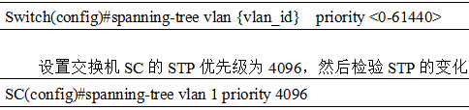
6.2 生成树协议
配置交换机的优先级
  优先级在0～61440之间，需为4096的倍数
  分别为0、4096、8192、12288、16384、20480、24576、28672、32768、36864、40960、45056、49152、53248、57344、61440，共16个值，缺省值为32768

Slide 70
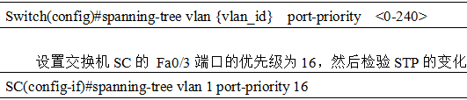
6.2 生成树协议
配置交换机端口的优先级
  交换机端口优先级在0～240之间，为16的倍数，分别为0、16、32、48、64、80、96、112、128、144、160、176、192、208、224、240，共16个值，缺省值为128

